Slide 1
Metodología para data science
Emilio Barragán Rodríguez

Slide 2
Índice
Definiciones
Visión general
Comprensión del negocio
Enfoque analítico
Requisitos de datos
Recopilación de datos
Comprensión de los datos
Preparación de los datos
Modelado
Evaluación
Implementación
Retroalimentación
Metodología

Slide 3
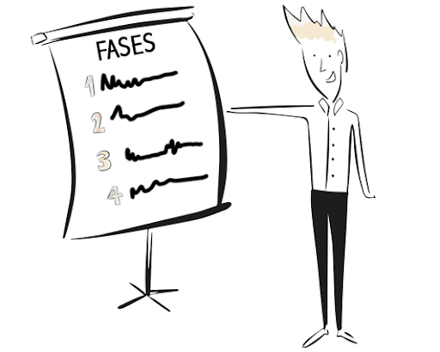
Definamos metodología
"Una metodología es una forma de hacer las cosas"​
Unos pasos a seguir​
Métodos a usar​
Estrategia
Notes:
Una metodología es una forma de hacer las cosas. Está compuesta de unos pasos o procesos que hay que seguir para alcanzar un objetivo. Una metodología no depende de tecnologías ni de herramientas. Una metodología es una forma o estrategia para resolver un problema.​
Ejemplo de las fases de desescalada. Podríamos verlo como una metodología para llegar al objetivo del desconfinamiento mediante una serie de procesos.

Slide 4
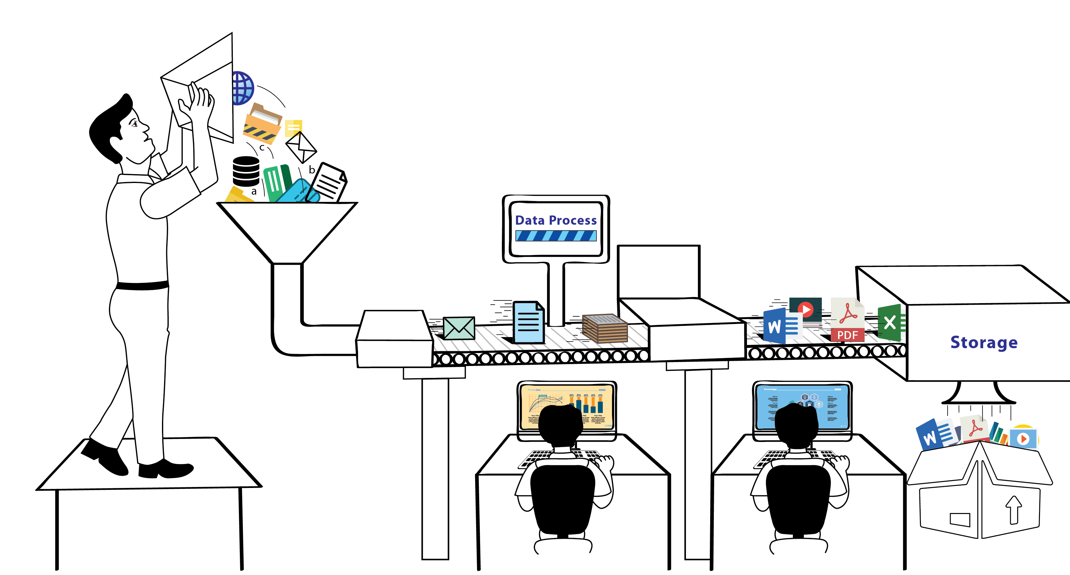
Definamos data science
" Data science es todo lo referido a sacar información valiosa de unos datos, aplicando las técnicas necesarias sobre estos."​
Notes:
Data science es todo lo referido a sacar información valiosa de unos datos, aplicando las técnicas necesarias sobre estos. ¿Qué significa esto? que en data science sacamos un montón de estadísticas sobre los datos, podemos sacar modelos de machine learning que nos hagan predicciones sobre los datos, etc. Todo esto es data science. Todo lo que vamos a ver hoy es data science, así que al final seguro que sabéis lo que es.

Slide 5

Juntando las dos palabras...
“Una metodología para data science es una manera de buscar una solución a un problema dado en el ámbito del data science”
Notes:
“Una metodología para data science es una manera de buscar una solución a un problema dado en el ámbito del data science”. Vamos a proponer una manera de resolver un problema o proyecto data science desde principio a fin, esto es, vamos a dar una serie de pasos a seguir, aplicables en cualquier tipo de proyecto referido al data science.

Slide 6
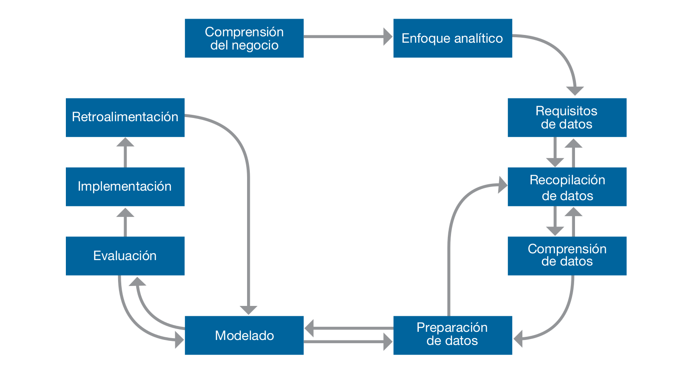
Visión general
Notes:
Nuestra metodología se basa en 10 fases. Muchas partes de esta metodología son iterativas y, de hecho, al final esta metodología, si se aplica bien con visión de futuro, no acaba nunca ya que hay maneras de perfeccionar nuestro proyecto.
Explicar por encima las distintas fases.
Para esta presentación voy a poner un ejemplo real de un proyecto que he hecho yo que se basa en analizar y predecir la demanda y el precio de la electricidad en españa.

Slide 7
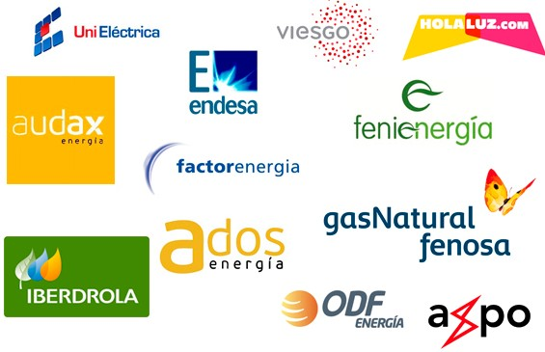
1- Comprensión del negocio
Sirve para asentar las bases de nuestro proyecto.
Información proporcionada por las personas de dicho negocio.
No necesario en algunos casos.
Caso ejemplo:
Empresas eléctricas.
Smart grids.
Reducir pérdida de energía.
Notes:
Todos los proyectos comienzan con la comprensión del
negocio. Los promotores de negocios que necesitan la
solución analítica desempeñan el papel más importante en esta
etapa, al definir el problema, los objetivos del proyecto y los
requisitos de la solución desde una perspectiva empresarial.
Esta primera etapa sienta las bases para que el problema
empresarial sea resuelto con éxito. Para ayudar a garantizar el
éxito del proyecto, los promotores deben participar mientras
dure el proyecto para proporcionar experiencia en el dominio,
revisar los hallazgos intermedios y garantizar que el trabajo
siga su curso para generar la solución deseada.
No es necesaria en algunos casos, por ejemplo si estamos haciendo un proyecto personal para aprender o estamos simplemente analizando unos datos que no tienen relación con una empresa.

Slide 8

2- Enfoque analítico
Definir analíticamente el proyecto.
Descomponer en partes.
Caso ejemplo:
Objetivo: predecir precio dada demanda, analizar y
sacar información sobre los datos.
Definición analítica del proyecto:
Construir , probar e implementar un modelo
de regresión.
Notes:
Cuando el problema empresarial se haya establecido
claramente, el científico de datos podrá definir el enfoque
analítico para resolver el problema. Esta etapa implica
expresar el problema bajo el contexto de las técnicas
estadísticas y de aprendizaje automático, para que la
organización pueda identificar las más adecuadas para el
resultado deseado. Por ejemplo, si el objetivo es predecir
una respuesta como "sí" o "no", el enfoque analítico podría
definirse como la construcción, las pruebas y la
implementación de un modelo de clasificación.

Slide 9
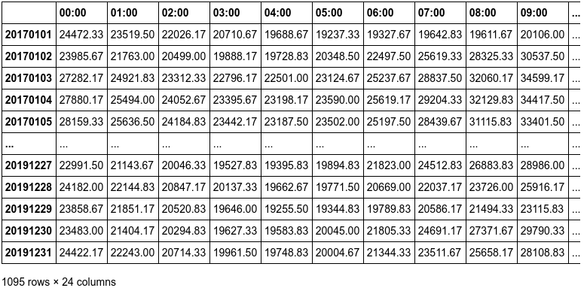
3- Requisitos de datos
Cómo tienen que ser los datos.
Caso ejemplo:
Datos de demanda y precio del 2017
al 2019 de cada hora y día.
Tabla con horas en columnas, y días
en filas (1095x24).
Notes:
Dependiendo de qué enfoque hayamos decidido en la fase anterior, tendremos distintas necesidades en cuanto a la forma en la que tienen que estar representados los datos.
Caso ejemplo: Queremos una tabla en la que las columnas sean las horas desde la 00:00 hasta las 23:00 y las filas tienen que ser todos los días durante los tres años.

Slide 10
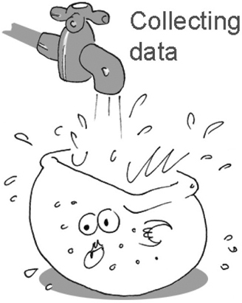
4- Recopilación de datos
¿Cómo recogemos los datos necesarios?
Pagar, no pagar...
Buscar formas de conseguir los datos.
Caso ejemplo:
Recopilación mediante API de la REE.
Scripts Python.
Notes:
Recogemos los datos, buscar formas de conseguirlos. Debemos tener en cuenta si debemos pagar algo por algunos datos exclusivos que queremos conseguir.
Si más tarde nos damos cuenta de que hacen falta más datos debemos volver a recoger datos.
Cuantos más datos mejor.
Caso ejemplo: Yo he hecho scripts en Python para acceder a la API de la red eléctrica española y descargar de ahí todos los datos necesarios.

Slide 11
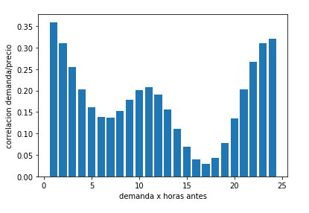
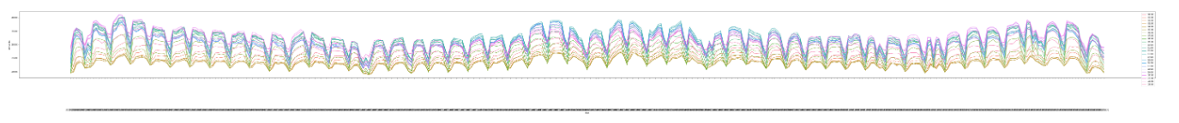
5- Comprensión de los datos
Estadísticas.
Visualización.
¿Faltan datos?
Caso ejemplo:
Correlación.
Visualización.
Notes:
Usamos varias estadísticas para describir los datos que acabamos de conseguir y ver si corresponden con lo que nos esperábamos.
Aquí nos podemos dar cuenta de si nos faltan datos. Podemos visualizar los datos.
Caso ejemplo: Las estadísticas que me interesaban era sacar la correlación que había entre un precio dado y la demanda ciertas horas antes.
También visualicé los datos, lo que me ayudó a darme cuenta de que tiene una clara periodicidad.

Slide 12
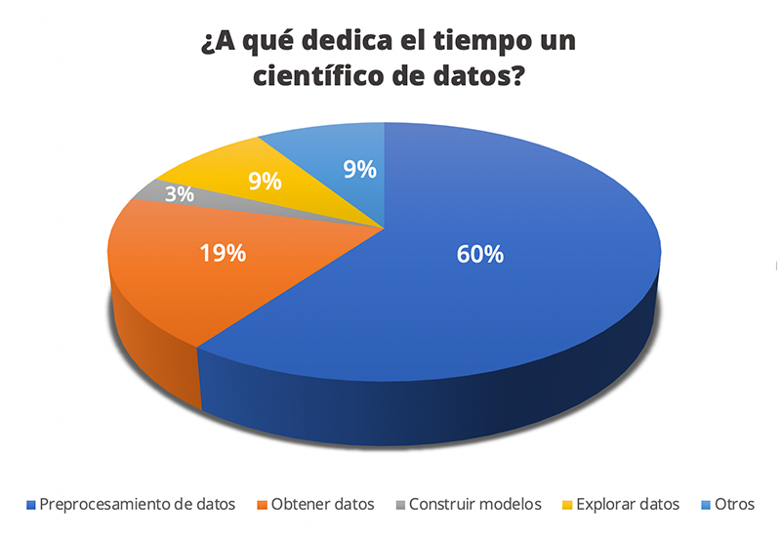
6- Preparación de los datos
Requiere la mayor parte del tiempo.
Limpieza.
Ordenar filas y columnas.
Añadir/quitar características.
Caso ejemplo:
Días con 25 y 23 horas.
Fechas.
Notes:
Es la parte de nuestro proyecto en la que vamos a gastar más tiempo. Básicamente es limpiar, filtrar y hacerle cosas a los datos para que estén de una forma bonita, que nos guste, para más tarde poder entrenar un modelo con esos datos.
Debemos quitar los datos nulos, ordenar si se requiere las filas y columnas, etc.
Hay una cosa llamada ingeniería de características la cual es crear carácteristicas que no tienen nuestros datos a partir de algunas que sí tienen, aportando mayor información.
Podemos también quitar las características que sean irrelevantes para nuestro propósito.
Caso ejemplo: En mi caso lo que tenía que hacer era arreglar los días que tenían 23 y 25 horas para que todos tuviesen 24. También tenía que arreglar los datos de la demanda, que la API me los devolvía de 10 en 10 minutos y los necesitaba de hora en hora. Otro de los problemas era cómo parsear las fechas, que al final decidí parsearlas como strings.

Slide 13
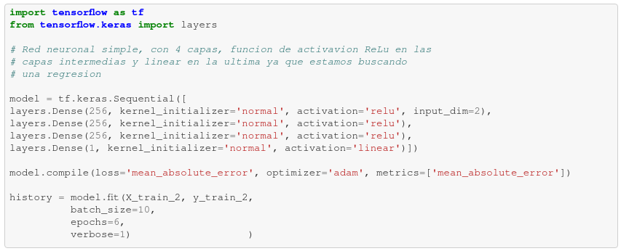
7- Modelado
Machine Learning.
Predictivos o descriptivos.
Caso ejemplo:
Predictivo.
Red neuronal.
Notes:
El modelado consiste simplemente en decidir qué algoritmo o qué tipo de modelo vamos a usar para obtener nuestros resultados deseados. Pueden ser descriptivos, es decir, que lo único que hagan sean describir el dataset. O predictivos, que nos hagan una predicción sobre unos datos. También podemos usar ambos.
Caso ejemplo: Decidí que iba a usar un modelo predictivo, en concreto una red neuronal. También use KNN para ver cómo se agrupaban los días (descriptivo).

Slide 14
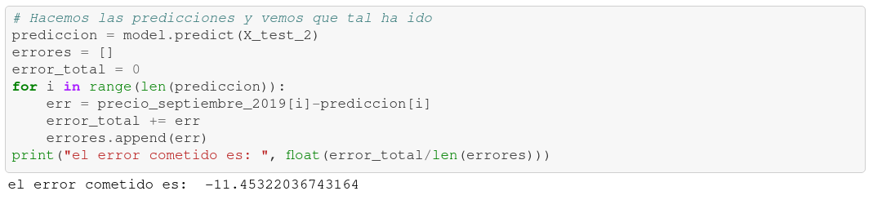
8- Evaluación
Ver si nuestro modelo es malo o bueno.
Distintas métricas.
Caso ejemplo:
Notes:
Esta etapa se encarga de ver cómo de bueno es nuestro modelo y gracias a ese feedback poder, en una etapa posterior, modificar algunos parámetros o incluso empezar un nuevo modelo.
Hay muchas métricas para saber si un modelo es bueno o malo.

Slide 15


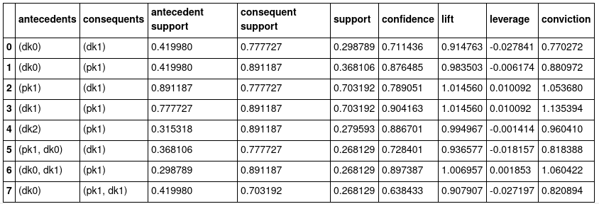
9- Implementación
Poner en producción.
Informes.
Caso ejemplo:
Notes:
La implementación es poner el modelo a funcionar. Puede ser tan simple como usarlo una vez para obtener un informe que necesitábamos, o tan complejo como desplegar en la nube nuestro modelo y ponerlo ahí a funcionar.
Caso ejemplo: en mi caso sólo queríamos poder predecir algunos precios y generar un informe. Lo que vemos en pantalla son algunas reglas obtenidas de los datos recogidos después de hacer clustering. Esa información me servía para el informe.

Slide 16
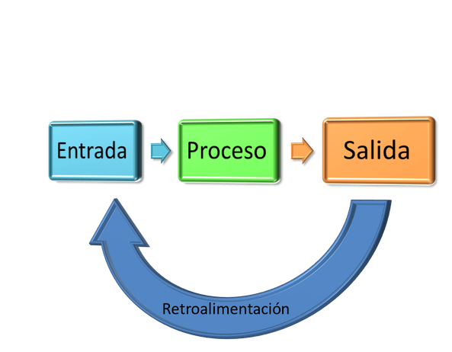
10- Retroalimentación
Actualización constante.
Mejoras.
Caso ejemplo:
Evaluar predicciones.
Evaluar reglas.
Modificar modelo.
Ajustar.
Notes:
La retroalimentación va muy de la mano con la evaluación, ya que esta etapa es ver cómo ha funcionado nuestro modelo e ir modificándolo, actualizándolo o incluso empezando desde 0.
Caso ejemplo: en mi caso podemos evaluar las predicciones hechas y las reglas, para así poder cambiar los parámetros de la red neuronal y del clústering.

Slide 17
Resumiendo
Notes:
Explicar todas los procesos iterativos.

Slide 18
¡GRACIAS!
Proyecto de ejemplo: github.com/theesmoxDEV/beca-investigacion-US
Documento usado de referencia: Metodología Fundamental para la Ciencia de Datos - IBM

